Slide 1


博士学位论文开题报告
工业互联网中考虑无冲突运输的柔性作业车间调度及安全韧性研究
博士研究生：于琪
指导教师：杨明教授 李伟教授
2026年6月29日

Slide 2

目录
01
研究背景与研究现状
02
研究目标与研究内容
03
技术路线与实验验证
04
预期成果与进度安排

Slide 3
1
第
部分
研究背景与研究现状

Slide 4
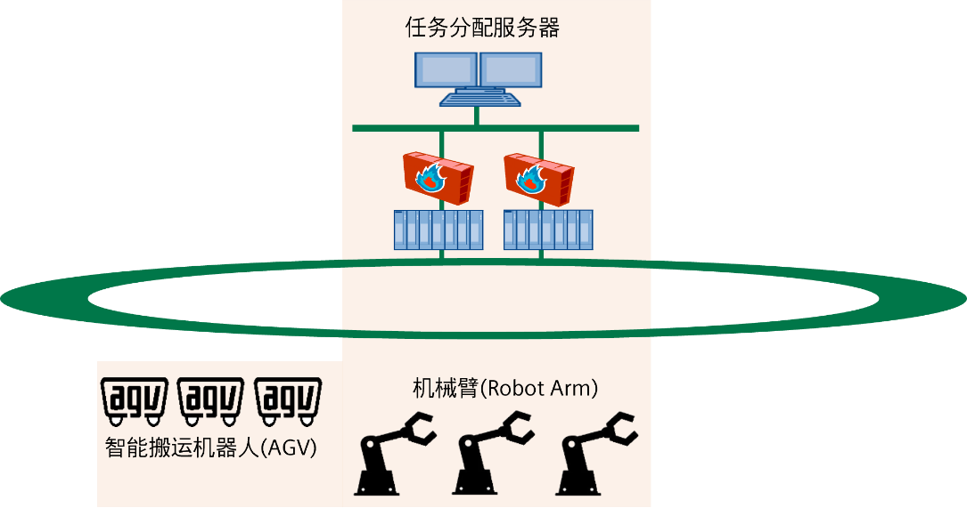
01
研究背景与研究现状
工业背景
《中国制造2025》、智能制造 等战略推进，柔性作业车间（Flexible Job Shop）中「异构加工资源 + 自主搬运」已成为智能制造的典型形态
加工设备与AGV二者分工协作：运输时间由多车在共享走廊上的无冲突路由决定，而非常数；二者并非彼此独立的两个优化问题，而是通过到达时刻、开工窗口与路径占用紧密耦合，共同决定系统完工时间等全局指标
系统架构（双层）
层级 | 功能
集中式任务分配层 | 全局近优任务规划、指令下发
现场执行与无冲突通行层 | 现场执行层由异构加工设备与 AGV 等资源构成，是调度方案的具体落实单元。
规划与执行之间的双向强耦合 | 规划层依据全局优化目标持续下发指派与时序；各执行单元上报的自身状态等信息直接约束规划层的下一轮决策。

Slide 5
01
研究背景与研究现状
工业现场主流应用方法（FCFS，先来先服务）的局限
优点：逻辑简单、响应快
缺点：仅按任务到达顺序分配，调度效率偏低
其它学界方法的局限
现有优化算法（MIP、强化学习等）多以“状态可信、执行按计划推进”为前提，安全韧性不足
工业扰动的两大来源
🔧 内部扰动（物理扰动：设备故障、走廊阻断等）
硬件异常（车/加工设备故障）
软件异常
通信中断、走廊阻断/降速
🛡️ 外部扰动（信息攻击：网络安全威胁）
数据注入攻击
恶意软件劫持
存在物理实体，状态数据具有真实性
不依赖物理实体，仅需注入报文，“伪造”出一个或多个虚假设备的身份与状态
存在（劫持了）物理实体，位置等设备状态数据往往具有真实性，但设备的可用性与任务状态等信息可能被伪报

Slide 6
01
研究背景与研究现状
四大核心问题
问题 | 核心难点
① 无冲突运输调度 | 可选加工设备柔性与走廊争用耦合下，如何让拥堵进入闭环评价、派车感知预约表，且计算开销在算力预算内可负担
② 注入攻击检测 | 资源受限下，对注入或重放的虚假状态（含标签合法、仅提前上报的伪造）做轻量、误报可控的实时检测，保障调度输入可信
③ 被劫持设备甄别 | 被劫持设备位置报得真、只伪报完成/空闲：由任务图上的对端设备互证否证，冻结派工、保障状态视图可信
④ 扰动后局部重调度 | 真实扰动造成预约表级联损坏（含任务图漏报）时，有界时间内局部恢复可行，并与全局重解互补
调度效率的提升与系统安全韧性的保障，并非两个相互独立的问题。
若要实现高效的调度算法，必须同步建立相应的安全韧性机制：伪造的状态要识别并拒绝，真实的损坏要快速修复，否则复杂算法在扰动下的脆弱性将抵消其效率优势。

Slide 7
01
研究背景与研究现状
研究现状总览（2.1 ~ 2.4）
研究聚焦 | 代表性方法 | 不足
2.1 考虑运输的柔性作业车间调度 | • 形式化方法（STL / LTL）• 数学规划（MIP / CP） • 分布式协调 • 多机器人任务分配框架 • 时空约束调度 • 智能优化（DRL） | 多用常数运输矩阵或开环两阶段 走廊拥堵难以回馈指派与排序
2.2 注入攻击与异常检测 | • 状态估计检测（FDI检测） • 网络流量分析 • 阈值检测（固定/自适应）• 机器学习检测（DL/RL） • 概率模型 | 实时性与准确性难以兼顾 无法区分“未见”与“不允许”，难以识别仅提前上报的伪造
2.3 被劫持设备甄别 | • 经典BFT（PBFT） • 轻量化BFT（Reli / CheapBFT）• 改进型PBFT（自适应） • 区块链共识（PoW / PoS / PoA） • 自适应BFT机制 | 通信开销大，扩展性差 无法否证位置真实、仅伪报完成的声明
2.4 动态重调度 | • 滚动时域重调度 • 事件驱动重调度 • 启发式算法（GA / PSO） • 深度强化学习（DRL） • 时空约束重调度 • 分布式协同重调度 | 影响域多在任务依赖图上划定 对走廊阻断等预约级联损坏存在漏报

Slide 8
01
研究背景与研究现状
研究现状总结
考虑无冲突运输的柔性作业车间闭环调度仍不完善
现有研究在考虑无冲突运输的闭环调度、注入攻击检测、被劫持设备甄别与预约级联局部重调度等方面仍存在不足，难以支撑调度系统的安全韧性。
面向调度状态的注入攻击检测难以兼顾实时性与准确性
现有机制难以否证被劫持设备的任务状态伪造
现有动态重调度对预约表级联损坏的影响边界刻画不足

Slide 9
2
第
部分
研究目标与研究内容

Slide 10
02
研究目标与研究内容
研究目标
针对考虑无冲突运输的柔性作业车间在调度效率与安全韧性方面存在的： 闭环调度联合优化难、注入攻击检测的准确性与实时性兼顾难、被劫持设备任务状态伪造甄别难、局部重调度在正确划界与有界时间内恢复可行难，建立工业互联网中考虑无冲突运输的柔性作业车间调度及安全韧性综合方法，实现无冲突运输调度、注入攻击检测、被劫持设备甄别与局部重调度的协同：先生成高质量的无冲突排程，再在执行期拒绝伪造状态、修复真实损坏。

Slide 11
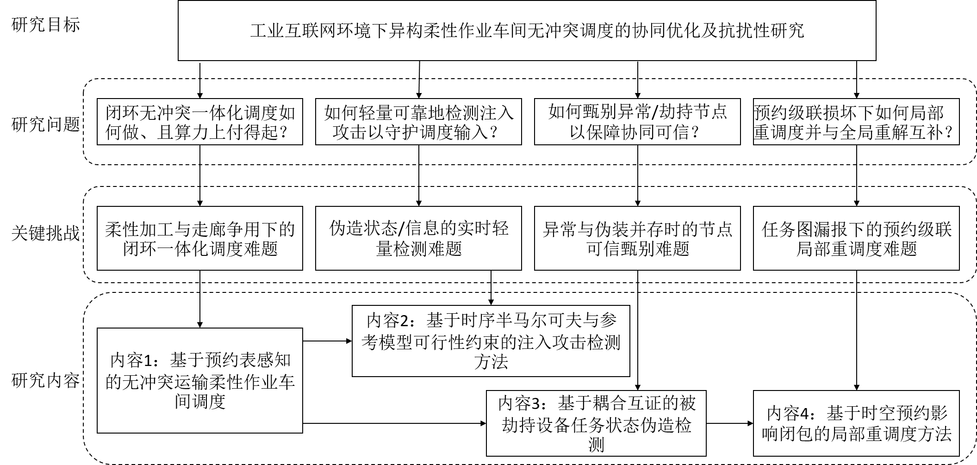
02
研究目标与研究内容

Slide 12
3
第
部分
技术路线与实验验证

Slide 13
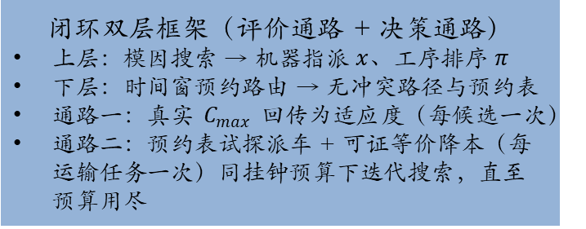
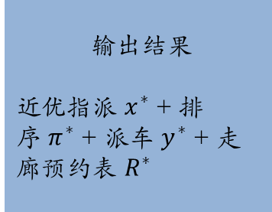
03
技术路线与实验验证
研究内容一：基于预约表感知的无冲突运输柔性作业车间调度
问题描述：
如何在工业互联网环境下，对异构加工设备上的柔性加工与 AGV 走廊无冲突运输进行联合建模，以最小化系统完工时间为目标，使真实拥堵进入候选方案评价，并让车辆指派感知预约表？
研究思路：
异构加工设备（柔性加工）+ AGV（无冲突走廊运输
目标：最小化系统完工时间C_{max}​
闭环双层框架（评价通路 + 决策通路）
上层：模因搜索 → 机器指派 $x$、工序排序 $π$
下层：时间窗预约路由 → 无冲突路径与预约表
通路一：真实 $C_{max}$ 回传为适应度（每候选一次）
通路二：预约表试探派车 + 可证等价降本（每运输任务一次）同挂钟预算下迭代搜索，直至预算用尽
输出结果
近优指派 $x^{∗}$ + 排序 $π^{∗}$ + 派车 $y^{∗}$ + 走廊预约表 $R^{∗}$

Slide 14
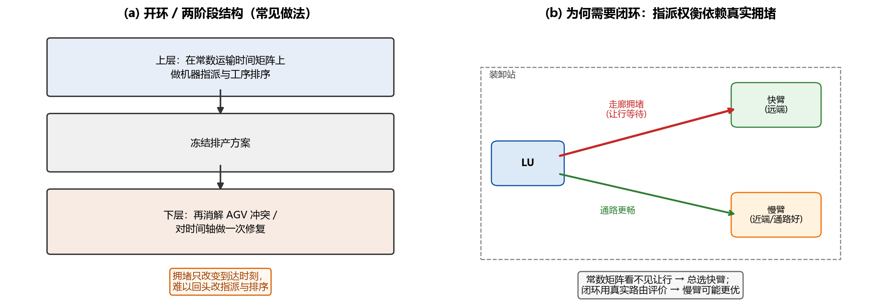
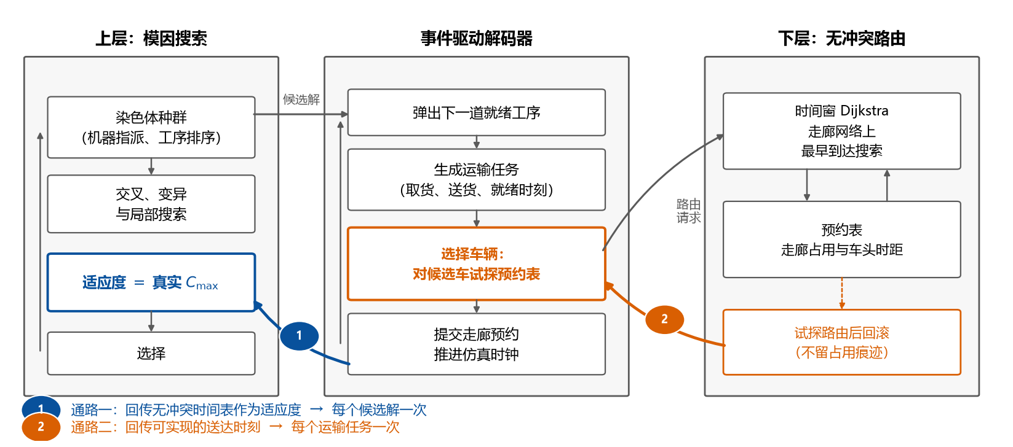
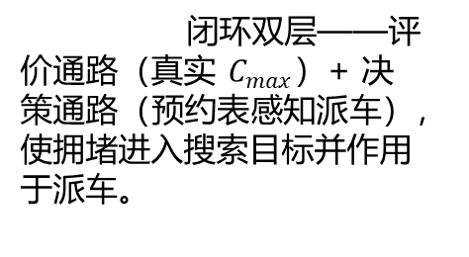
03
基于预约表感知的无冲突运输柔性作业车间调度
开环/两阶段将“排产”与“无冲突通行”单向截断，拥堵只改变到达时刻，难以回馈机器指派与工序排序，系统层面易显著次优。
传统方法：
闭环双层——评价通路（真实 $C_{max}$）+ 决策通路（预约表感知派车），使拥堵进入搜索目标并作用于派车。
新方法：

Slide 15
03
技术路线与实验验证
研究内容二：基于时序半马尔可夫与参考模型可行性约束的注入攻击检测方法
问题描述：
设备向调度器上报状态后，调度器才派发下一道工序。如何在这些上报进入决策之前，按给定误报预算轻量识别注入或重放，避免依据虚假状态派工？
研究思路：
搬运车仍在途中，攻击者重放一条旧的「工件已到工位」消息。调度器据此判定工件已到位，提前将下一道工序派发至该工位。
已有方法无法区分「日志中未曾观测」与「工艺上不允许」。
硬约束层：以可行性清单对照刚下发的命令，拒绝物理上不可能的上报。
时序：为每道工序的停留时长建立分布模型。同向小幅提前上报单次仍与正常波动难以区分；CUSUM 将这些残差逐条累加，累积到门限后告警。
结构：检查该工件的这一转移在正常运行中是否常见；共形预测约束误报预算。
输出：告警后，虚假状态直接丢弃，既不进入研究内容一的决策，也不触发重调度。位置上报真实、仅伪报「已完成」的，交研究内容三。

Slide 16
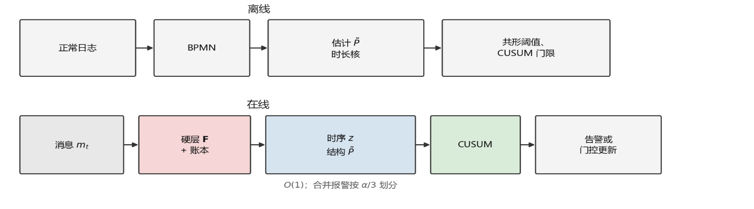
03
基于时序半马尔可夫与参考模型可行性约束的注入攻击检测方法
已有方法：
计时自动机不检查跨设备的可行性。
停留时长仅用区间刻画：落在区间内的提前上报一律判为正常，不作逐条累积。
日志方法无法区分「未曾观测」与「不允许」。
本研究方法：
离线：以正常日志拟合各步停留时长与转移，并标定共形与 CUSUM 门限。
在线：硬约束层对照命令账本否决物理不可能的上报；时序残差进入 CUSUM；结构通道检查该转移是否常见。
三条通道按 α/3 分摊误报预算，阻止虚假状态进入调度决策。
图：离线拟合与在线三通道并行（硬约束层 / 时序 / 结构）

Slide 17
03
技术路线与实验验证
研究内容三：基于耦合互证的被劫持设备任务状态伪造检测
问题描述：
设备被劫持后，位置等物理量仍如实上报，仅将「任务已完成」伪报为真；或故意不上报心跳、持续不响应。如何否证此类声明，并冻结后续错误派工？
研究思路：
耦合互证（核心）：命令下发即开启互证窗口；声称完成须由对端设备确认，被否证或超时则暂停派工。
可问责沉默（补充）：心跳须按序提交哈希链原像，连续缺失即可判定。
单独使用均有盲区：仅依赖心跳——既伪报完成又按时披露原像的设备仍被判为正常；仅依赖互证——持续不响应亦可发现，但须等调度器把对端设备派至交接位、由其本地传感后才能否证。
合用：伪报被对端设备否证；持续不响应由原像缺失在约秒级判定。
残差检验的是连续物理量是否偏离预测，无法检出仅篡改完成状态位的行为。
应由谁作证：不是位置邻近的任意设备，而是任务图上承担交付或取件的对端设备。
若不把「应到的心跳未到」定义为可判定事件，持续不响应即为零代价。
输出：冻结该节点，不将其上报的「完成」写入调度视图。经确认被劫持的设备从资源池摘除，与设备故障、走廊阻断一并交研究内容四。

Slide 18
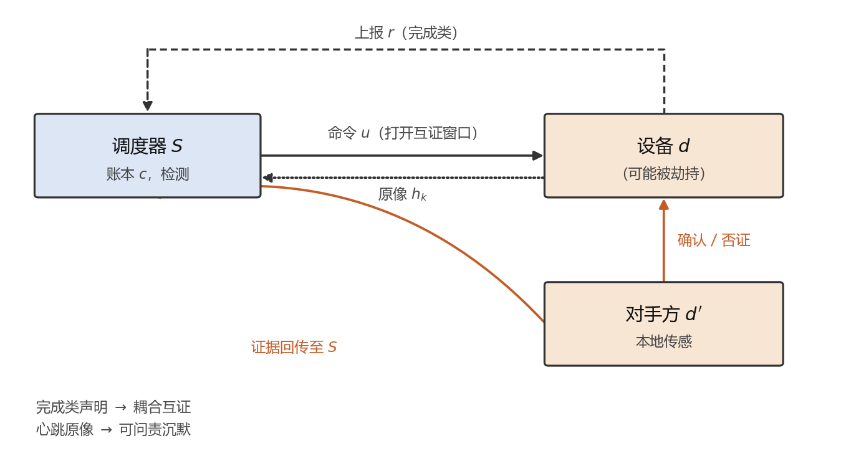
03
基于耦合互证的被劫持设备任务状态伪造检测
已有方法：
残差只检验上报值是否偏离预测，心跳只检验设备通信是否存活，二者都不检验交接是否真实发生。
事件触发下，故意不上报完成消息往往不被判定为异常。
本研究方法：
调度器下发命令即打开互证窗口。
设备声称「已完成」，须由任务图上的对端设备确认或否证。
心跳须提交哈希链原像；连续缺失即可归责。两条通道合用后，伪报完成与持续不响应均可被覆盖。
图：调度回环：命令开启互证窗口；完成声明走互证，心跳走原像

Slide 19
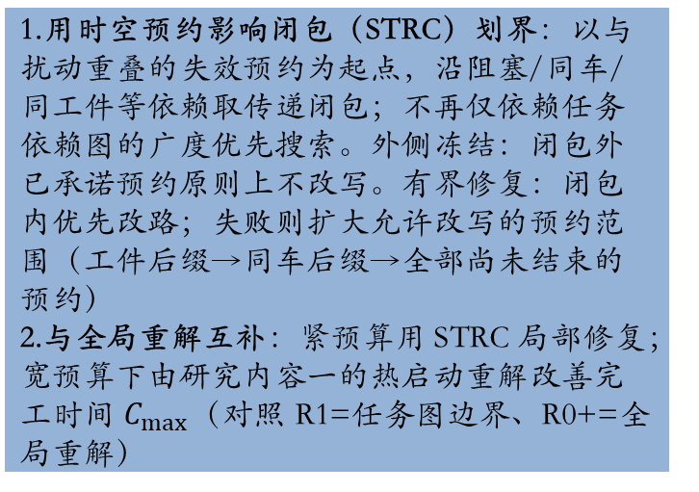
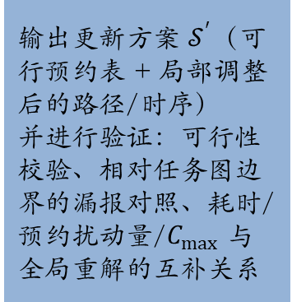
03
技术路线与实验验证
研究内容四：基于时空预约影响闭包的局部重调度方法
问题描述：
如何在柔性作业车间运行期发生真实扰动（设备故障、被劫持设备摘除、走廊阻断等）后，正确界定影响范围（尤其是任务图可能漏报的预约级联损坏），将“整表重解”转化为闭包上的有界局部修复，在有界时间内恢复可行方案，并与全局重解形成互补？
1.用时空预约影响闭包（STRC）划界：以与扰动重叠的失效预约为起点，沿阻塞/同车/同工件等依赖取传递闭包；不再仅依赖任务依赖图的广度优先搜索。外侧冻结：闭包外已承诺预约原则上不改写。有界修复：闭包内优先改路；失败则扩大允许改写的预约范围（工件后缀→同车后缀→全部尚未结束的预约）
2.与全局重解互补：紧预算用 STRC 局部修复；宽预算下由研究内容一的热启动重解改善完工时间 $C_{max}$（对照 R1=任务图边界、R0+=全局重解）
研究思路：
1.如何精确界定影响范围？
2.如何将全局重调度转化为规模可控的局部修复？
3.局部修复应沿用统一搜索器，还是与研究内容一的全局重解分工？
输出更新方案 $𝒮^{′}$（可行预约表 + 局部调整后的路径/时序）
并进行验证：可行性校验、相对任务图边界的漏报对照、耗时/预约扰动量/$C_{max}$ 与全局重解的互补关系

Slide 20
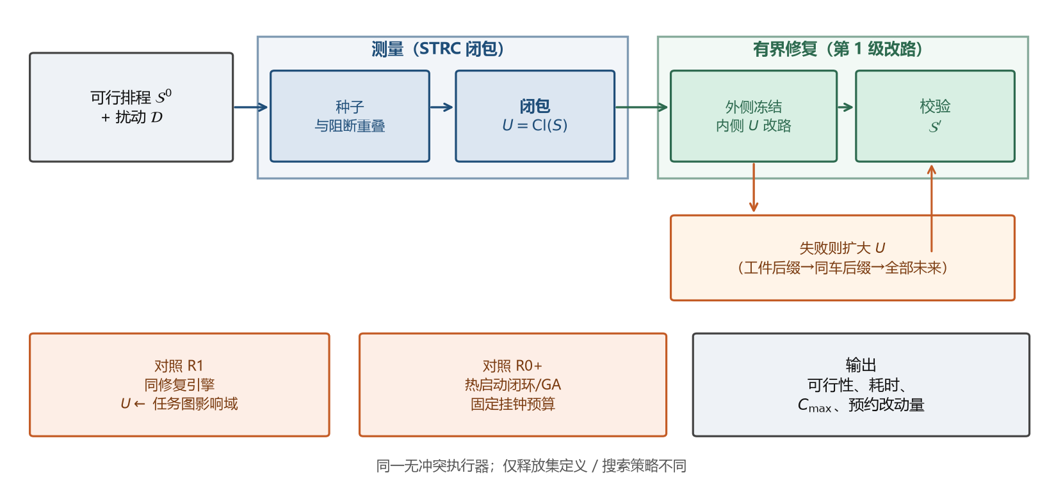
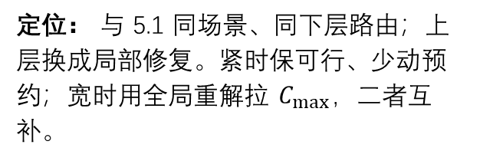
03
基于时空预约影响闭包的局部重调度方法
问题： 扰动后不能只靠任务依赖图划影响域——走廊阻断等可不改任何工序指派，任务图上 $T_{direct}=∅$，却会令预约表大量失效并沿阻塞关系级联。
对象： 时空预约影响闭包——以失效预约为起点，沿阻塞/同车/同工件等依赖取传递闭包，得到应当改写的范围 $U$；闭包外冻结。
做法： 测量（闭包）→ 有界修复（优先改路；失败再扩大允许改写的预约范围）→ 校验可行；不再启动一轮种群搜索。
定位： 与 5.1 同场景、同下层路由；上层改为局部修复。紧预算下保证可行并减少预约改动；宽预算下由全局重解改善完工时间 $C_{max}$，二者互补。

Slide 21
03
技术路线与实验验证
实验一：考虑无冲突运输的柔性作业车间调度（闭环双层 / 预约表感知派车）验证
对比基线
基线方法 | 简称 | 特点
开环 + 规则派车 | B0 | 上层在理想/常数运输时间意义下排产，冲突在执行或下游消解；派车依据理想最短路估计
开环 + 预约表感知派车 | B0+ | 排产仍开环，仅将派车改为对预约表试探。
闭环 + 规则派车 | B1 | 每个候选解的适应度为下层真实无冲突路由后的完工时间；派车仍用规则。
数据集
受控合成算例族：在显式走廊路网、异构可选加工设备设定下生成算例，调节争用强度、车机比、柔性程度等，使“拥堵到什么程度值得管”可回答；不依赖仅含常数运输矩阵的经典 FJSP 公开集作为主对照（公开集通常无法直接表达走廊预约）。
规模梯度：小/中规模用于机制归因与显著性检验；必要时报告更大规模下的耗时与可行率。
评价指标
维度 | 指标
调度质量 | 总完工时间 Makespan
计算效率 | 同挂钟预算下的评价次数 / 代数、单次评价耗时及试探派车相对规则派车的成本倍数
机制归因与适用边界 | 闭环增益、闭环内试探派车增益
方案可行性 | 独立校验器通过率（走廊独占/时间窗、工艺衔接等）

Slide 22
03
技术路线与实验验证
实验二：基于时序半马尔可夫与参考模型可行性约束的注入攻击检测方法验证
对比基线
基线方法 | 简称 | 特点
学习型计时自动机 | B3 | 区间型时钟守卫；落在区间内的小幅提前上报一律判为正常
TABOR 式 | B4 | 计时自动机加站内依赖；无命令账本、无跨设备可行性
隐半马尔可夫似然 | B5 | 时长核绑在隐状态上，仍无可行性硬约束层；另设仅标签消融（非独立方法）
数据集
主数据：Fischertechnik Trier 产线 IoT 日志 + 随数据发布的 16 个 BPMN；按时间序划分拟合 / 校准 / 测试。
测试折上自建注入 A1–A6（朴素重放、不可行注入、提前完成重放、状态模仿、渐变漂移、消息抑制）。
不以 HAI / SWaT / BATADAL 作主对照：那些日志没有命令账本与跨设备工艺可行性，测的不是调度层。
评价指标
维度 | 指标
净检出率 | 同一 α、同一延迟预算下的检出率（扣除偶然告警基线）；按攻击族分别陈述主张，不宣称全面优于
检测延迟 | 以消息条数计的延迟中位数；相对提前量较小时须同时报告单消息检出与累积后延迟
消融归因 | 每路误报预算固定，分别去掉硬约束层 / 时序 / 结构
上界与热路径 | 扫描相对提前量 ρ 核验 ρ*；报告逐消息处理时延（中位数与高分位数）

Slide 23
03
技术路线与实验验证
实验三：基于耦合互证的被劫持设备任务状态伪造检测验证
对比基线
基线方法 | 简称 | 特点
单观测者族 | S1–S3 | 看门狗 / 计划残差 / 过程一致性；用于论证必须引入对端设备，而非与本文作直接性能对比
同协议换见证 | W1–W4 | 法定人数 / 全网询证 / 随机 / 空间邻居；只换选取、不换协议
心跳与归责原语 | — | 周期上报 / GOOSE 式心跳 / TESLA；PBFT 只作带宽量级参照，不作检出率对比
数据集
与实验二共用同一 Trier 产线日志与 BPMN，自建注入 P1–P4（伪报且不维持心跳、完全沉默、伪报且维持心跳、一跳串谋）。
不以 BFT-Bench 作主对照：其负载是副本一致性，没有任务图、也没有交付与取件的对端设备。
评价指标
维度 | 指标
检出与误报 | 按 P1–P4 分列检出率；P3 是关键行（沉默通道应为零，仅耦合互证可检出）
检测时延 | 互证与沉默分开报；沉默为无条件上界，互证受派发排队支配
见证与串谋 | 见证集 |W| 的中位数；互证超图前向可达闭包长度 k 的分布
带宽—安全 | 由安全预算反向求解心跳带宽；最严格预算口径与周期性全网 PBFT 作量级对照

Slide 24
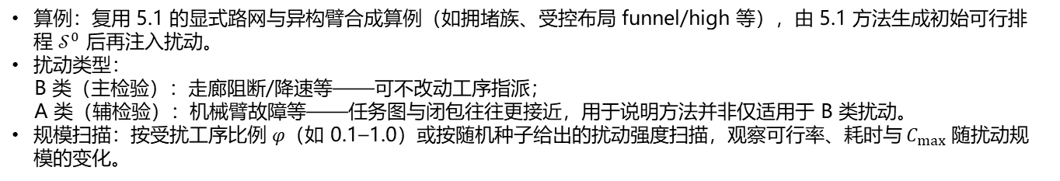
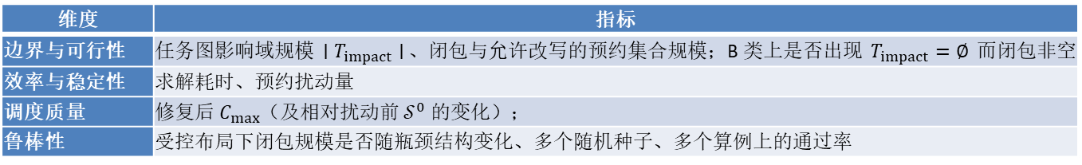
03
技术路线与实验验证
实验四：时空预约影响闭包（STRC）局部重调度验证
对比基线
基线方法 | 简称 | 特点
全局重调度 | R0 / R0+ | 闭环搜索从零或热启动重解
任务图边界 + 同修复引擎 | R1 | 允许改写的预约集合取任务依赖图影响域
数据集
算例：复用 5.1 的显式路网与异构加工设备合成算例（如拥堵族、受控布局 funnel/high 等），由 5.1 方法生成初始可行排程 $𝒮^{0}$ 后再注入扰动。
扰动类型：
B 类（主检验）：走廊阻断/降速等——可不改动工序指派；
A 类（辅检验）：加工设备故障等——任务图与闭包往往更接近，用于说明方法并非仅适用于 B 类扰动。
规模扫描：按受扰工序比例 $φ$（如 0.1–1.0）或按随机种子给出的扰动强度扫描，观察可行率、耗时与 $C_{max}$ 随扰动规模的变化。
评价指标
维度 | 指标
边界与可行性 | 任务图影响域规模 $∣T_{impact}∣$、闭包与允许改写的预约集合规模；B 类上是否出现 $T_{impact}=∅$ 而闭包非空；
效率与稳定性 | 求解耗时、预约扰动量
调度质量 | 修复后 $C_{max}$（及相对扰动前 $𝒮^{0}$ 的变化）；
鲁棒性 | 受控布局下闭包规模是否随瓶颈结构变化、多个随机种子、多个算例上的通过率

Slide 25
4
第
部分
预期成果与进度安排

Slide 26
04
预期成果与进度安排
  理论成果
（1）基于预约表感知的无冲突运输柔性作业车间调度
•"Optimizing Task Allocation in Heterogeneous Agent Manufacturing Systems." [PDCAT 2024, Published]
•“Coordinated Scheduling of Continuous–Discrete Hybrid Agent Systems via Spatiotemporal Logic and Hybrid Dynamic Programming. ” ACM –TIST [大修二审中]
（2）基于时序半马尔可夫与参考模型可行性约束的注入攻击检测方法
•"Optimizing Task Allocation in Heterogeneous Agent Manufacturing Systems." [PDCAT 2025, Pubished]
•“一种基于状态预测与自适应阈值的工业系统数据注入攻击检测方法” [专利代理事务所已受理]
（3）基于耦合互证的被劫持设备任务状态伪造检测
•“STLC: Spatiotemporal Localized Consensus with Adaptive Trust for Scalable Byzantine Fault Tolerance in Industrial Cyber-Physical Systems.” T-ASE.[已投稿]
（4）基于时空预约影响闭包的局部重调度方法
•“Near-Optimal Segmented Rescheduling for Dynamic Multi-Agent Systems: A State-Aware Decomposition Framework with Bounded Suboptimality” [初稿已完成]
•“一种基于影响边界的多智能体任务动态重调度方法及系统” [专利代理事务所已受理]
  系统成果
基于上述方法创新，开发：“工业互联网柔性作业车间无冲突运输调度及安全韧性系统”。
  成果形式
（1）发表SCI/EI论文2~4篇；
（2）开发完成“工业互联网柔性作业车间无冲突运输调度及安全韧性系统”原型系统；
（3）申请发明专利1-2项；

Slide 27
04
预期成果与进度安排
进度安排
2025.07~2025.12：完成文献调研，综述已有的学术方法，做好理论基础；
2026.01~2026.06：研究基于预约表感知的无冲突运输柔性作业车间调度；
2026.07~2026.12：研究基于时序半马尔可夫与参考模型可行性约束的注入攻击检测方法；
2027.01~2027.06：研究基于耦合互证的被劫持设备任务状态伪造检测；
2027.07~2027.12：研究基于时空预约影响闭包的局部重调度方法；
2028.01~2028.06：系统验证、部署应用，博士论文撰写；

Slide 28
工业互联网中考虑无冲突运输的柔性作业车间调度及安全韧性研究
感谢各位老师指导！

